Slide 1
注意力机制
戴尚峰

Slide 2
目录
1.注意力机制介绍
2. Attention Is All You Need
3.总结
4.资料

Slide 3

什么是注意力

Slide 4
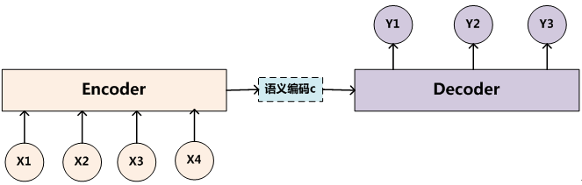


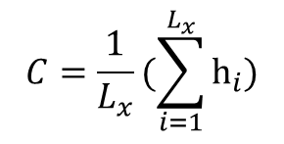
Encoder-Decoder框架
$$C=\frac{1}{L_{x}}(\sum_{i=1}^{L_{x}}{h_{i})}$$

Slide 5
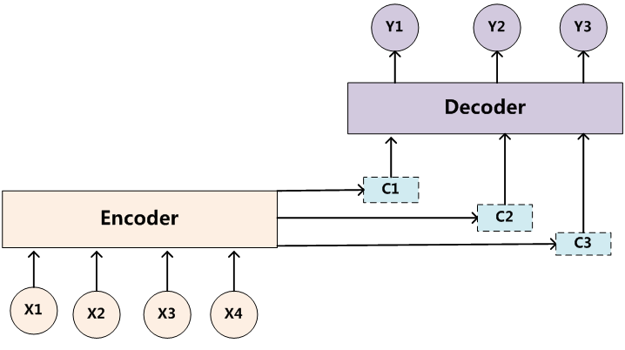


Encoder-Decoder框架+Attention

Slide 6
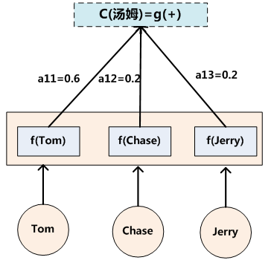
Encoder-Decoder框架+Attention

Slide 7
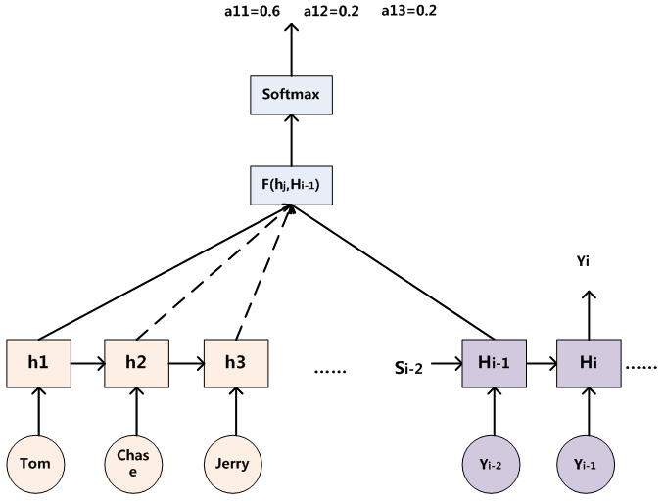
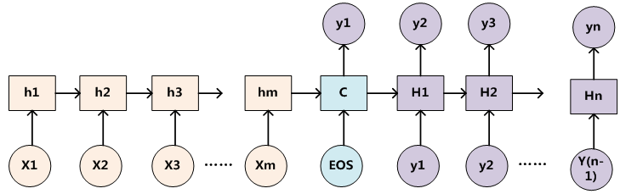
Encoder-Decoder框架(RNN)+Attention

Slide 8
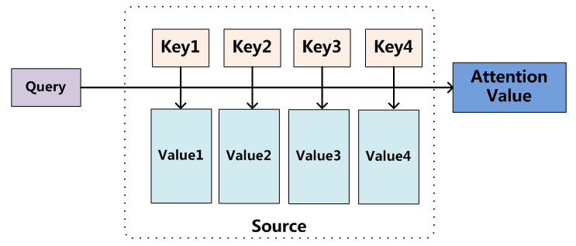
Attention机制的本质思想

Slide 9
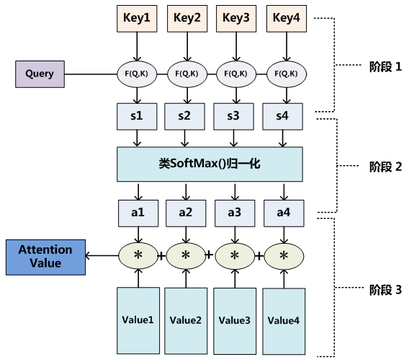
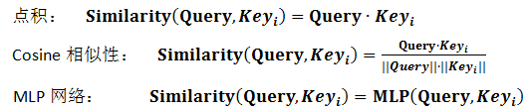

Attention机制的本质思想

Slide 10
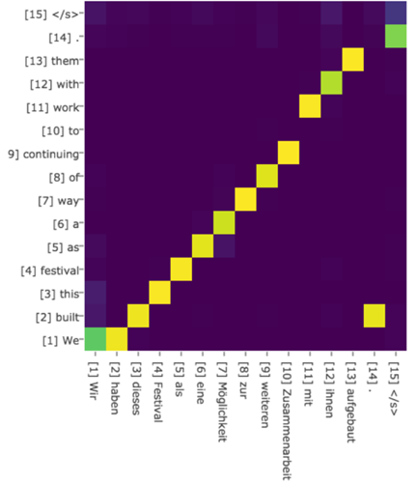
Attention-英语德语翻译

Slide 11
Self-Attention
当Query=Key=Value的时候，称为self-attention，通常用来提取句子特征，代替CNN或RNN来使用。

Slide 12
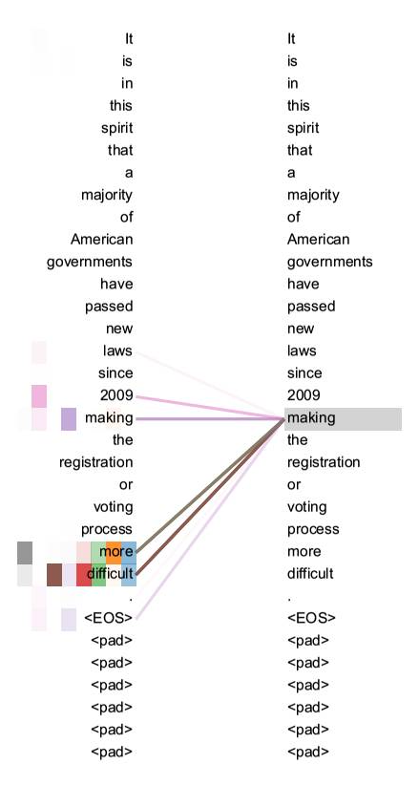
Self-Attention

Slide 13
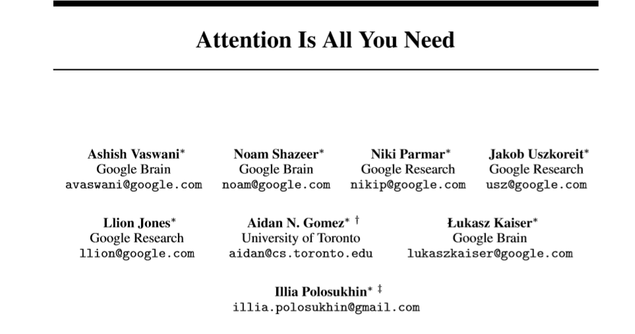

Slide 14
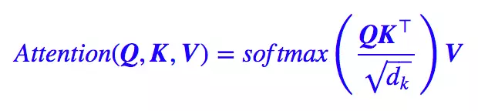
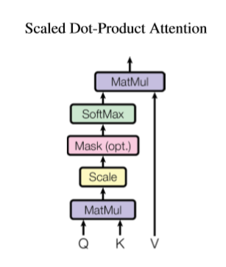

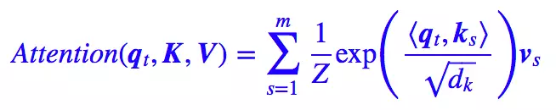
Scaled Dot-product Attention

Slide 15
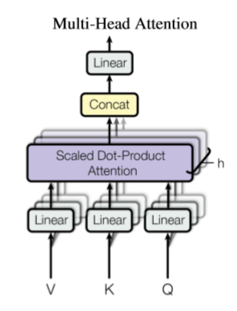


Multi-Head Attention

Slide 16


Position Encoding
$$\sin{(pos+k)}=\sin{pos\cos{k+\cos{pos\sin{k}}}}$$

Slide 17
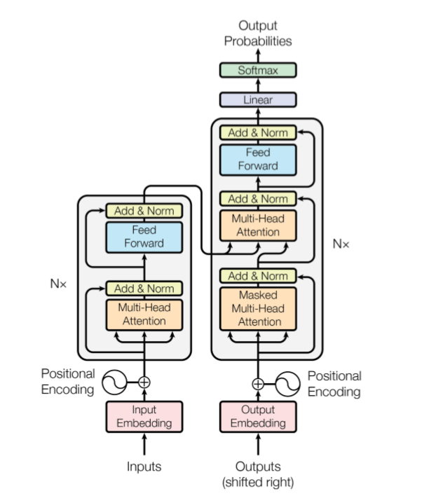
Transformer-model architecture

Slide 18
总结
优点：
1.训练速度快
2.可并行
3.效果好
缺点：
1.不能感知序列化模型

Slide 19
资料
1.深度学习中的注意力机制（张俊林）
2.注意力机制（Attention Mechanism）在自然语言处理中的应用
3.自然语言处理中的自注意力机制（Self-attention Mechanism）
4. Attention Is All You Need
5.一文读懂「Attention is All You Need」

